Slide 1


Slide 2
Pour qui ?

Slide 4
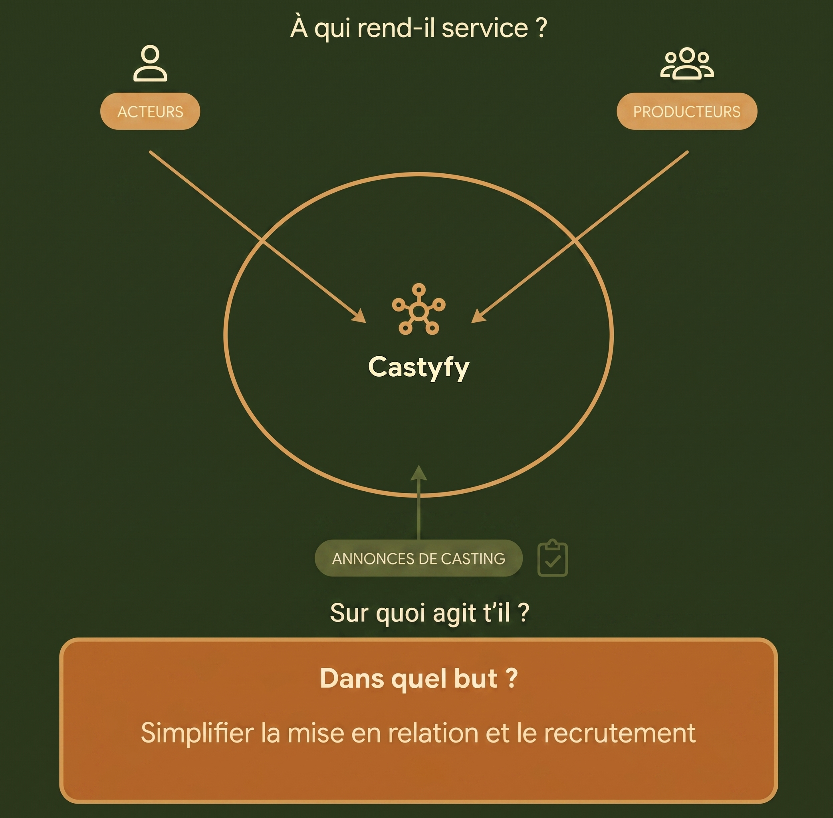
Diagramme d'objectif / Bête à corne

Slide 5
Cas d'utilisation / Qui fait quoi ?

Slide 6
Cas d'utilisation / Qui fait quoi ?
VISITEUR

Slide 7
Cas d'utilisation / Qui fait quoi ?
VISITEUR
ACTEUR

Slide 8
Cas d'utilisation / Qui fait quoi ?
VISITEUR
ACTEUR
PRODUCTEUR

Slide 9
Cas d'utilisation / Qui fait quoi ?
VISITEUR
ACTEUR
PRODUCTEUR
ADMIN

Slide 10
Cas d'utilisation / Qui fait quoi ?

Slide 11
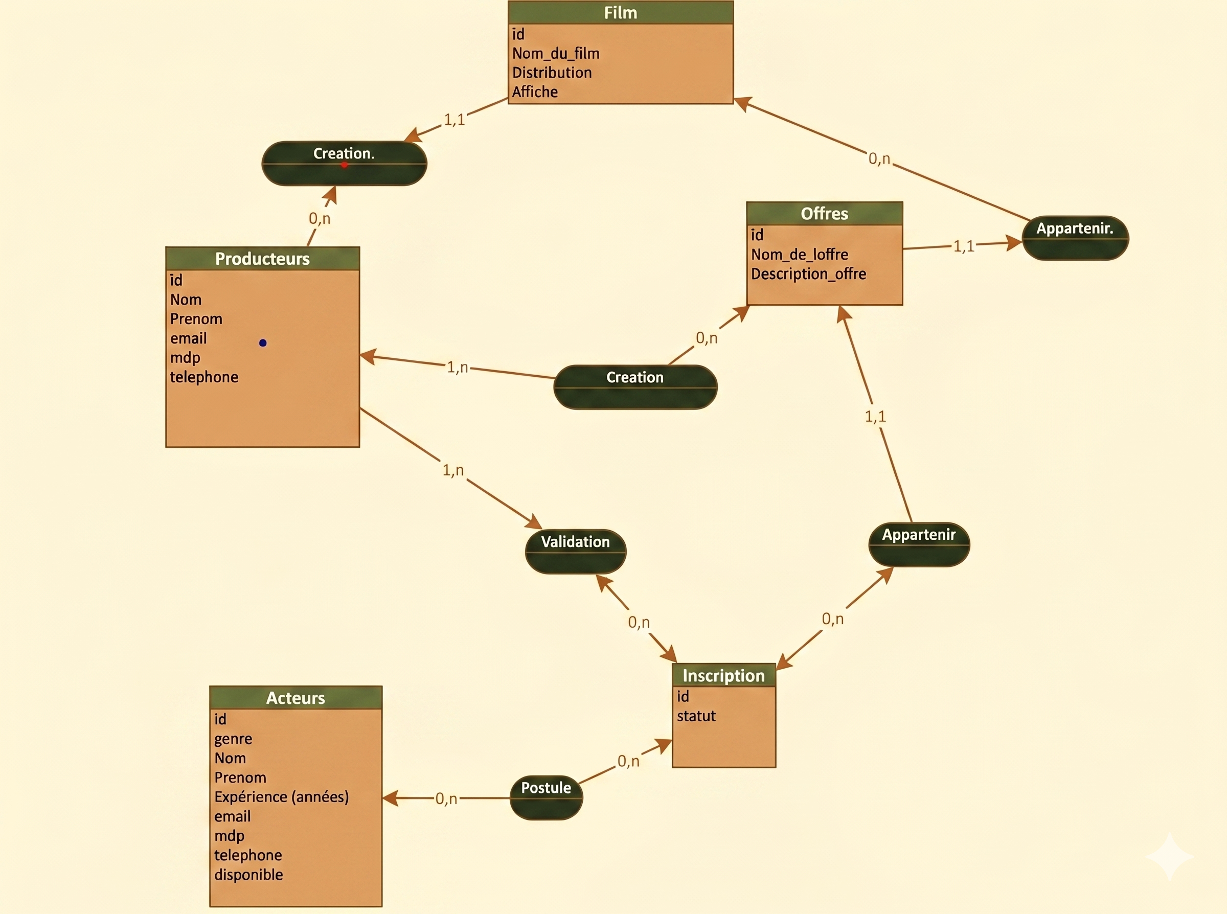
Base de données / Modèle Conceptuel de Données

Slide 12
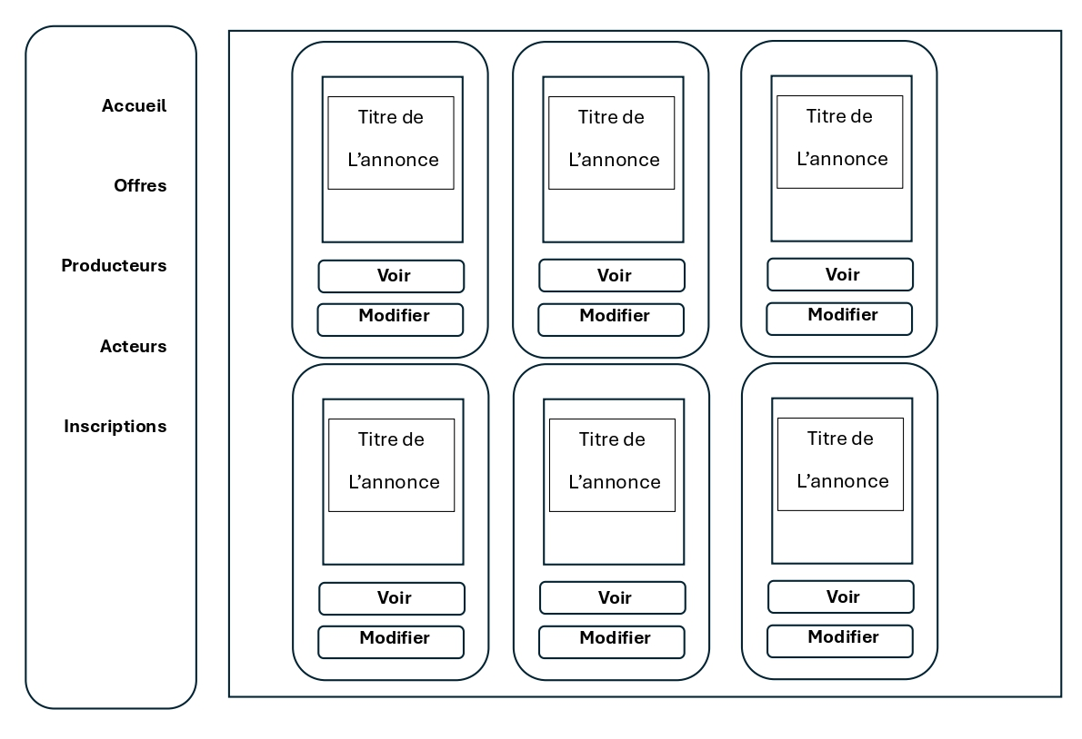
Wireframe / De la simple idée, au design

Slide 13
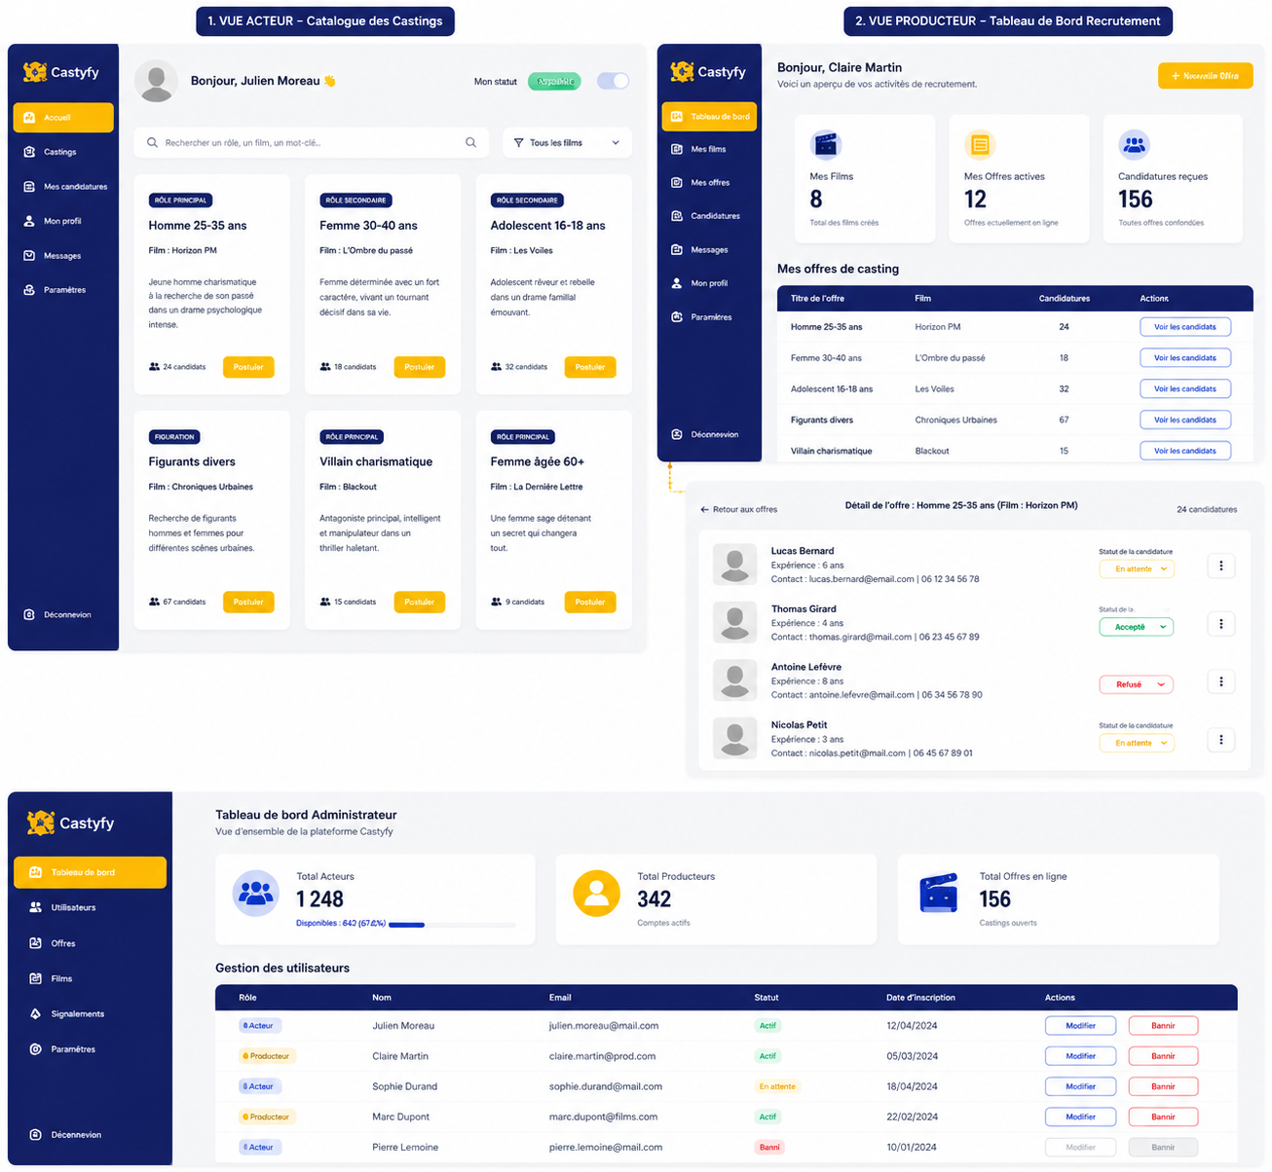
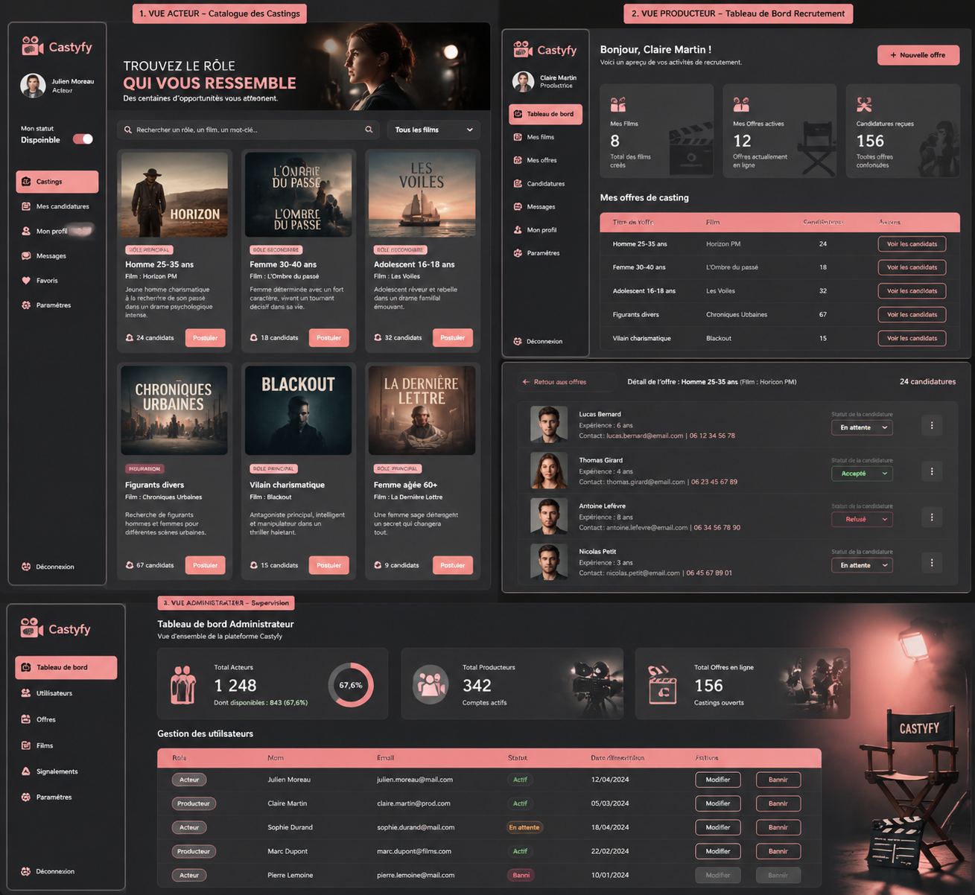
Wireframe / De la simple idée, au design

Slide 14
Charte graphique
Palette de couleurs & identité visuelle
#606C38
#283618
#FEFAE0
#DDA15E
#BC6C25
Olive
Forêt
Crème
Ocre
Orange brûlé
Secondaire, boutons hover, badges
Principale, sidebar, titres
Fond de page, zones claires
Boutons modifier, accents
Hover, profil producteur
Police : Inter / Calibri
Icônes : Bootstrap Icons (CDN) pour la navigation, actions (crayon, poubelle, œil…)
Source palette : coolors.co/palette/606c38-283618-fefae0-dda15e-bc6c25

Slide 15
Architecture du code - MVC

Slide 16
Démonstration / Le site en action

Slide 17
Merci de votre attention !
Castyfy - 2026

